Slide 1
CHÀO MỪNG CÁC EM ĐẾN VỚI TIẾT HỌC!
Tiết 74: Thu thập tổ chức biểu diễn phân tích và xử lí dữ liệu

Slide 2
Ví dụ 3:
Xếp loại thi đua ba tổ lao động của một đội sản xuất được thống kê như sau (đơn vị: người).
Tổ | Giỏi | Khá | Đạt
Tổ 1 | 8 | 3 | 1
Tổ 2 | 9 | 2 | 1
Tổ 3 | 7 | 4 | 1
a) Mỗi tổ lao động có bao nhiêu người?
b) Đội trưởng thông báo rằng số lao động giỏi của cả đội nhiều hơn số lao động khá và đạt của cả đội là 12 người. Thông báo của đội trưởng có đúng không?
Số lao động giỏi của cả đội là: 8 + 9 + 7 = 24 (người)
Số lao động khá và đạt của cả đội là: 3 + 2 + 4 + 1 + 1 + 1 = 12 (người)
Số lao động giỏi của cả đội nhiều hơn số lao động khá và đạt của cả đội là:
24 - 12= 12 (người)
Vậy thông báo của đội trưởng là đúng.

Slide 3
II
BIỂU DIỄN DỮ LIỆU

Slide 4
Sau khi thu thập và tổ chức dữ liệu, ta cần biểu diễn dữ liệu đó ở dạng thích hợp. Nhờ việc biểu diễn dữ liệu, ta có thể phân tích và xử lí được các dữ liệu đó.
THẢO LUẬN NHÓM
5 phút
Nhóm 1
Nhóm 2
Nhóm 3
Nhiệm vụ 1:
Tìm hiểu bảng số liệu
Quan sát bảng số liệu ở trang 6, đọc và mô tả lại bảng số liệu đó.
Nhiệm vụ 2:
Tìm hiểu biểu đồ tranh
Quan sát biểu đồ tranh ở hình 1 trang 6, đọc và mô tả biểu đồ đó.
Nhiệm vụ 3:
Tìm hiểu biểu đồ cột
Quan sát biểu đồ cột ở hình 2 trang 7, đọc và mô tả biểu đồ cột đó
-

Slide 5

1. Bảng số liệu.
Bảng số liệu đánh giá chất lượng sản phẩm bằng điểm số 1, 2, 3, 4, 5 của một lô hàng gồm 20 sản phẩm như sau:
Điểm | 1 | 2 | 3 | 4 | 5
Số thập phân | 0 | 0 | 3 | 5 | 12
Quan sát bảng số liệu trên, ta thấy:
+ Đối tượng thống kê: các điểm số: 1, 2, 3, 4, 5.
+ Tiêu chí thống kê: số sản phẩm ứng với mỗi loại điểm.
+ Ứng với mỗi đối tượng thống kê có một số liệu thống kê theo tiêu chí, lần lượt được biểu diễn ở dòng thứ hai ( theo cột tương ứng).

Slide 6


2. Biểu đồ tranh
Biểu đồ tranh trong Hình 1 thống kê khối lượng táo bán được trong bốn tháng đầu năm 2020 của một hệ thống siêu thị.
Tháng 1
Tháng 2
Tháng 3
Tháng 4
Quan sát biểu đồ tranh, ta thấy:
+ Đối tượng thống kê: bốn tháng đầu năm 2020: tháng 1, tháng 2, tháng 3, tháng 4.
+ Tiêu chí thống kê: số tấn táo bán được trong mỗi tháng.
+ Ứng với mỗi đối tượng thống kê có một số liệu thống kê theo tiêu chí, lần lượt được biểu diễn ở dòng tương ứng.
: 10 tấn;
: 5 tấn
+ Biểu tượng:
để chỉ 10 tấn táo và biểu tượng
để chỉ 5 tấn táo.

Slide 7

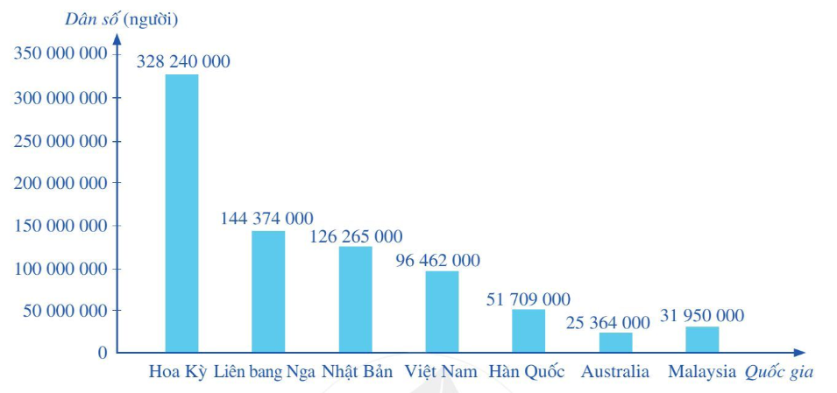
3. Biểu đồ cột
Biểu đồ cột trong Hình 2 thống kê dân số của một số quốc gia năm 2019.
Quan sát biểu đồ cột, ta thấy:
+ Đối tượng thống kê: các quốc gia Hoa Kỳ, Liên Bang Nga, Nhật Bản, Việt Nam, Hàn Quốc, Australia, Malaysia. Các đối tượng này lần lượt được biểu diễn ở trục nằm ngang.
+ Tiêu chí thống kê: dân số của mỗi nước.
+ Ứng với mỗi đối tượng thống kê có một số liệu thống kê theo tiêu chí, lần lượt được biểu diễn ở trục thẳng đứng.

Slide 8
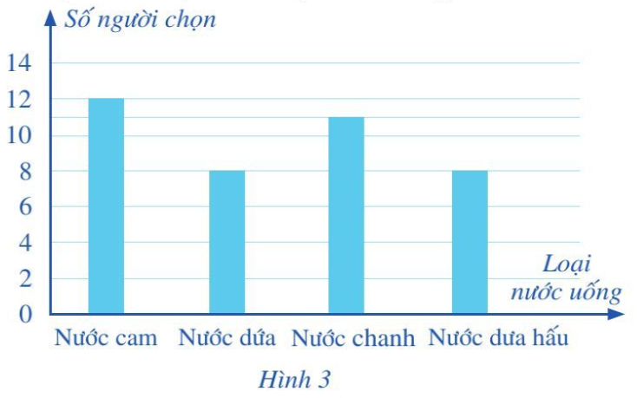
Ví dụ 4
Khi hội nghị giải lao, tất cả các đại biểu chọn một trong các loại nước sau đây để uống: nước cam, nước dừa, nước chanh, nước dưa hấu; mỗi đại biểu đều đã uống đúng một loại nước. Biểu đồ ở Hình 3 biểu diễn số đại biểu chọn mỗi loại nước uống.
?
a) Tìm số thích hợp cho
trong bảng sau:
Loại nước uống | Số người chọn
Nước cam
Nước dừa
Nước chanh
Nước dưa hấu
12
?
8
?
11
?
8
?

Slide 9

b) Sau giờ giải lao, tất cả mọi người trở lại họp. Thư kí thông báo rằng có 40 đại biểu tham gia hội nghị. Thông báo đó của thư kí có chính xác không?
Từ bảng số liệu ta thấy:
Có 39 đại biểu tham gia hội nghị.
Vậy thông báo của thư kí là không đúng.
Dựa vào bảng thống kê, ta có thể bác bỏ kết luận đã nêu ra.

Slide 10
Hướng dẫn bài về nhà
Ôn lại lí thuyết
Làm bài 2, 3 SGK
Nghiên cứu trước bài mới

